Slide 1
O‘zbekiston tarixi
9
sinf
Mavzu:
XIX ASR O‘RTALARIDA O‘ZBEK XONLIKLARINING
MA’MURIY BOSHQARUV TIZIMI

Slide 2
Reja:
1.Buxoro amirligining davlat boshqaruvi
2. Xiva xonligining davlat boshqaruvi
3. Qo‘qon xonligining davlat boshqaruvi

Slide 3
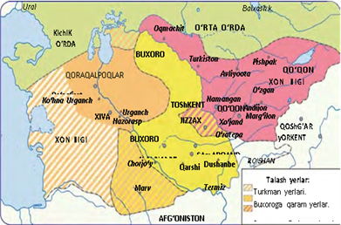
O‘tilgan mavzuni mustahkamlash
1.
Xaritadan XIX asr o‘rtalarida Buxoro amirligi, Xiva va Qo‘qon xonliklari hududini chegaralab bering.

Slide 4
O‘tilgan mavzuni mustahkamlash
2. XIX asr o‘rtalarida xonliklar aholisi haqida ma’lumotlar bering
Buxoro amirligi aholisi 2 mln, etnik tarkibi: o‘zbeklar, tojiklar, turkmanlar, qoraqalpoqlar, qozoqlardan tashkil topgan.
Xiva xonligi aholisi: 800 mingdan ortiq, etnik tarkibi: o‘zbeklar, turkmanlar, qoraqalpoqlar, qozoqlardan tashkil topgan.
Qo‘qon xonligi aholisi 3 mlnga yaqin; etnik tarkibi: o‘zbeklar, qirg‘izlar, tojiklar, qozoqlar, uyg‘urlar, yahudiylar, hindlardan tashkil topgan.

Slide 5
O‘tilgan mavzuni mustahkamlash
3. Xonliklarga tegishli hududlarni ajratib yozing.
Buxoro xonligi | Xiva xonligi | Qo‘qon xonligi
Buxoro | Xiva | Qo‘qon
Samarqand | Ko‘hna Urganch | Andijon
Shahrisabz | Qo‘ng‘irot | Namangan
Termiz | Hazorasp | Marg‘ilon
Qarshi | Yangi Urganch | Toshkent, O‘zgan
Kitob | Xo‘jayli | Turkiston, Pishpak

Slide 6
Buxoro amirligining davlat boshqaruvi
Buxoro amirligida oliy hukmdor amir hisoblangan. Amirlikni mang‘itlar sulolasiga mansub cheklanmagan hokimiyatga ega bo‘lgan hukmdorlar boshqargan.
Buxoro shahri amirlikning ma’muriy markazi edi.
Qushbegi- bosh vazir
Devonbegi- Moliya va xazina ishlari, soliqlar to‘planishi kabi sohalarni idora qilgan.
Mirzaboshi-amirlik hujjatlarini yuritishga ma’sul shaxs

Slide 7
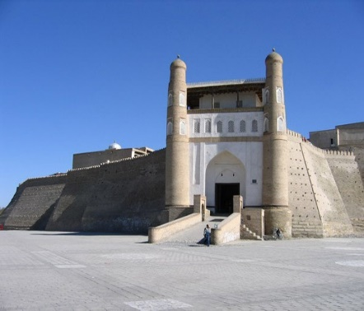
Buxoro amirligida davlat mansablari
Mushrif – soliqlarni o‘z vaqtida yig‘ish va ularni hisobga olib borishga javobgar shaxs.
Dodxoh - xalqning shikoyatlari bilan shug‘ullangan.
Parvonachi - oliy hukmdor farmonlarini e’lon qilgan.
Shayxulislom - shariat qoidalari va qonunlar ijrosi, sud ishlarini nazorat qilgan.

Slide 8
Buxoro amirligida davlat mansablari
Muftiy - diniy - huquqiy masalalar bilan shug‘ullangan.
Muhtasib - shariat qoidalarining bajarilishi va amal qilinishi masalalari bilan shug‘ullangan.
Qozikalon - sud boshlig‘i.
Sadr - vaqf ishlari va mulklari bilan shug‘ullangan.
Otaliq - valiahd tarbiyasi bilan shug‘ullangan.
To‘pchiboshi - amir qo‘shinlarining bosh qo‘mondoni.
Mirshabboshi - amir soqchilari boshlig‘i, u shaharda tinchlik va tartibni saqlashga ma’sul bo‘lgan.
Ko‘kaldosh - mamlakat xavfsizligi, amirning yaqinlari, do‘stlari va dushmanlari to‘g‘risida ma’lumotlar to‘plash bilan shug‘ullangan.

Slide 9
Xiva xonligining davlat boshqaruvi
Xiva xonligi qo‘ng‘irotlar sulolasi tomonidan boshqarilib, uning oliy hukmdori xon hisoblangan. U cheklanmagan ma’muriy, harbiy hokimiyatga ega bo‘lgan.
Xon qarorgohi Xiva shahrida joylashgan.
Xonlikda Xiva, Urganch, Qiyot, Hazorasp, Qo‘ng‘irot kabi shaharlar ma’muriy, savdo-sotiq va madaniy markazlar hisoblangan.

Slide 10
Xiva xonligidagi davlat mansablari
Devonbegi- oliy amaldor bo‘lib uning ixtiyorida qushbegi, mehtar, otaliqdan iborat kengash faoliyat ko‘rsatgan.
Mirshabboshi- aholining tinchligi va osoyishtaligiga ma’sul bo‘lgan.
Yasavulboshi- xon qo‘shinlarining bosh qo‘mondoni, xonlikda tartib –intizom ishlariga ma’sul bo‘lgan.
Shayxulislom- diniy ishlar va shariat qoidalariga rioya etilishi va amal qilinishi masalalariga ma’sul shaxs.
Mirobboshi- sug‘orish inshootlari va suv ta’minoti hamda taqsimotiga ma’sul shaxs.
Lashkarboshi- harbiy bo‘linmalarga qo‘mondonlik qilgan.

Slide 11
Qo‘qon xonligi davlat boshqaruvi
Qo‘qon xonligida oliy hukmdor xon hisoblangan. Xonlik minglar sulolasi tomonidan boshqarilgan va uning ma’muriy markazi Qo‘qon shahri bo‘lgan. Qo‘qon xoni hokimiyati merosiy hisoblanib, xon cheklanmagan siyosiy, ma’muriy va harbiy hokimiyatga ega bo‘lgan.

Slide 12
Qo‘qon xonligidagi davlat mansablari
Amirlashkar - harbiy vazir hisoblangan.
Mingboshi - harbiy bo‘linmalar rahbari.
Mehtar - xazina ishlari va xarajatlarini nazorat qilgan.
Qozikalon , qozilar - islom dini qoidalari asosida sud ishlarini olib borganlar.
Muhtasib-raislar - diniy ishlar, shariat qoidalariga rioya qilinishi, savdo - sotiqning to‘g‘ri yuritilishini nazorat qilganlar.
Mirshab - ichki tartib - intizom ishlari bilan shug‘ullangan

Slide 13
Xulosa
► O‘rta Osiyo xonliklarida oliy hukmdor cheksiz siyosiy, ma’muriy, sud hokimiyatiga ega bo‘lgan.
► Viloyat va tumanlarni oliy hukmdor tomonidan tayinlangan shaxslar boshqargan.
► Qozilar sud ishlarini islom dini qoidalari asosida olib borganlar.

Slide 14
Mustaqil bajarish uchun topshiriq:
1. Mavzuni o‘qish.
2. Buxoro amirligi, Xiva va Qo‘qon xonliklari mansablariga ta’rif bering.

